Slide 1
.
Пути совершенствования профессиональных компетенций учителей русского языка и литературы в области экспертной деятельности и в вопросах подготовки обучающихся
к участию во ВсОШ
Долинина Тамара Альбертовна,
зав. кафедрой филологического образования
ГАОУ ДПО Свердловской области «Институт развития образования»,
Отличник народного просвещения,
почетный работник воспитания и просвещения РФ

Slide 2
Проблемные зоны
Учащихся
Учителей
1. Слабо развито понимание произведения «как сложно построенного смысла» (Ю.М. Лотман), умение последовательно и адекватно раскрывать этот смысл в динамике, в «лабиринте сцеплений», через конкретные наблюдения, сделанные по тексту.
2. Не умеют воспринимать текст «по ориентирам, данным в самом произведении» (В. Ф. Асмус).
3. Фиксируют особенности художественной формы без связи со смыслом произведения.
4. Слабо развита историко-литературная эрудиция.
5. Недостаточно развиты базовые логические и исследовательские действия.
6. Не учитывают (не понимают) условия творческого задания.
Не используют на уроках приемы организации деятельности учащихся, способствующей их пониманию произведения «как сложно построенного смысла» (Ю. М. Лотман) и формированию умения раскрывать этот смысл в «лабиринте сцеплений», через конкретные наблюдения, сделанные по тексту.
Не организуют деятельность учащихся, способствующую развитию их умения видеть «ориентиры, данные в самом произведении» и подсказывающие читателю направление анализа.
Избегают заданий, требующих определения функциональной значимости элементов художественной формы произведения.
Не используют задания на включение произведения в историко-литературный контекст.
Не используют задания на развитие базовых логических и исследовательских действий.
Избегают самостоятельного составления критериев оценивания выполнения творческого задания и определения формируемых УУД. Не понимают предлагаемые критерии оценивания.

Slide 3
Рекомендации методическим объединениям Темы для обсуждения
Обсуждение критерия «Понимание произведения «как сложно построенного смысла» (Ю.М. Лотман), последовательное и адекватное раскрытие этого смысла в динамике, в «лабиринте сцеплений», через конкретные наблюдения, сделанные по тексту
Обсуждение приемов формирования умения учащихся определять направление анализа текста в соответствии с концепцией автора и в опоре на «ориентиры, данные в самом произведении» (В. Ф. Асмус), формирования понимания функциональной значимости формальных элементов текста
Обсуждение приемов повышения историко-литературной эрудиции учащихся, приемов формирования их умения уместно использовать фоновый материал из области культуры и литературы и «вписывать» собственные рассуждения в культурный и литературный контекст
Обсуждение приемов использования на уроках заданий, формирующих исследовательские УУД
Обсуждение особенностей заданий творческого характера, подходов к разработке критериев оценивания таких заданий и приемов включения учащихся в творческую деятельность при выполнении этих заданий
Обсуждение приемов работы над повышением качества речи и совершенствованием у учащихся навыка редакторской правки текста
Выполнение олимпиадных заданий учителями

Slide 4
Мероприятия по повышению профессиональных компетенций учителей
ДПП ПК
Содержание и методика подготовки школьников к участию в олимпиадах
ДПП ПК
Специфика работы членов жюри муниципального этапа ВсОШ по проверке работ обучающихся
ДПП ПК
Системно-деятельностный подход в организации обучения в условиях реализации обновленных ФГОС
Работа с текстом на уроках русского языка и литературы

Slide 5
Направления деятельности при обучении на дополнительных профессиональных программах повышения квалификации
Способы организации учебной деятельности, способствующей пониманию произведения «как сложно построенного смысла» (Ю.М. Лотман) и формированию умения последовательно и адекватно раскрывать этот смысл в динамике, в «лабиринте сцеплений», через конкретные наблюдения, сделанные по тексту
Способы организации учебной деятельности, формирующей умения учащихся определять направление анализа текста в соответствии с концепцией автора и в опоре на «ориентиры, данные в самом произведении» (В. Ф. Асмус)
Приемы включения в уроки заданий, требующих определения функциональной значимости элементов художественной формы произведения
Приемы формирования умения учащихся уместно использовать фоновый материал из области культуры и литературы, «вписывать» собственные рассуждения в культурный и литературный контекст
Приемы включения в уроки заданий на развитие базовых логических и исследовательских действий
Работа по составлению критериев оценивания выполнения творческого задания и определения формируемых УУД, а также по формированию у учащихся умения понимать условия задания
Выполнение учителями олимпиадных заданий

Slide 6
Мероприятия по выявлению, поддержке и развитию талантов Отдел организационно-методического сопровождения педагогов, работающих с одаренными детьми, ГАОУ ДПО СО «ИРО»
1. Школа подготовки педагогов к школьному и муниципальному этапам ВсОШ – 24 вебинара, видео – на сайте ИРО - https://www.irro.ru/structure/588/ В 2023 г. – 5317 просмотров
2. Марафон педагогических и управленческих практик по выявлению, поддержке и развитию способностей талантливых детей и молодежи видео – на сайте ИРО - https://www.irro.ru/structure/588/ (2023 г. – 12 МО, 541 просмотр
3. Конкурс образовательных программ по развитию и способности обучающихся «Развиваем таланты». По итогам конкурса формируются и публикуются на сайте ИРО в разделе «Методическая копилка» сборники лучших образовательных программ: https://www.irro.ru/structure/1237/ (в 2023 г. – 158 программ, 32 территории СО)
4. Общероссийский конкурс «Лучшая читающая школа России»
5. Областной конкурс профессионального мастерства для педагогических работников «Олимпиадный успех» (2023 г. – 22 участника)
6. Всероссийский конкурс для детей и педагогической общественности по творчеству В.П. Крапивина «Оруженосцы Командора» (в 2023 году поступило 508 работ из 11 регионов РФ: 70-от педагогов и 438 – от обучающихся), сайт (оруженосцы-командора.рф): https://xn----8sbapcf4aqgeddcesmi5a6duf.xn--p1ai/

Slide 7
Мероприятия по выявлению, поддержке и развитию талантов Отдел организационно-методического сопровождения педагогов, работающих с одаренными детьми, ГАОУ ДПО СО «ИРО»
1. Всероссийский конкурс сочинений (региональный этап: 2023 г. – 683 работы; 2024 г. – 742 работы)
2. Всероссийский конкурс на лучшее сочинение о своей культуре на родном языке и лучшее описание русской культуры на родном языке (региональный этап: 2022 г. – 122 работы; 2023 г. – 131 работа)
3. Всероссийский конкурс исследовательских проектов «Без срока давности» (региональный этап: 2023 г. – 20 участников; 2024 г. – 15 участников)
4. Всероссийский конкурс сочинений «Без срока давности» (региональный этап: 2023 г. – 546 участников, 66 территорий; 2024 г. – 526 участников, 67 территорий)
5. Всероссийский литературный конкурс «КЛАСС!» (региональный этап: 2023 г. – 218 участников, 44 территории; 2024 г. – 260 участников, 50 территорий)
6. НПК обучающихся Свердловской области (гуманитарное направление: 2023 г. – 107 проектов; 2024 – 118 проектов)

Slide 8
Всероссийская научно-практическая конференция «Развивающая речевая среда в образовательной организации: проблемы, технологии»
Обновление технологий изучения художественных произведений в контексте формирования духовно-нравственных ценностей.
Организация работы с талантливыми детьми в аспекте развития разных видов речевой деятельности. Потенциал предметных олимпиад, конкурсов, индивидуальных и групповых проектов, фестивалей для достижения результатов образования.
Роль развивающей речевой среды в формировании функциональной грамотности обучающихся.
2024 год: зарегистрировано – 1494 чел., просмотров - 4025
География:
Краснодарский край, Пермский край, Республики Саха (Якутия), Удмуртская республика, Республика Хакасия, Чувашская республика; Свердловская, Белгородская, Ростовская, Магаданская, Тюменская, Новгородская области; Москва, Санкт-Петербург, Донецк, Макеевка, Тобольск, Тюмень, Чебоксары, Старый Оскол, Вологда, Череповец, Петрозаводск, Кемерово, Нижневартовск, Нижний Новгород, Черногорск, Чита.

Slide 9
Фестиваль «Открывая книгу – открываем мир»
Мероприятия (региональный уровень)
Конкурс «Читатель года»
Учащиеся: рецензия на произведение, отзыв, сочинение, рассказ, эссе;
буктрейлер;
театральная рецензия;
декламация.
Учителя: конспект методической разработки (урока, мероприятия, мастер-класса и т.д.) по проблеме развития читательской грамотности школьников.
Всероссийская научно-практическая конференция «Дорога к книге: развитие читательской грамотности в современном образовании»
Всероссийская научно-практическая конференция «Дорога к книге: развитие читательской грамотности в современном образовании»
2021 год – 400 подключений и 1500 просмотров,
2022 год – 2000 подключений и 3000 просмотров,
2023 год – 2304 подключений и 13097 просмотров.
Конкурс «Читатель года»
2020 – 117 работ, 22 муниципалитета;
2021 – 410 работ, 37 муниципалитетов;
2022 – 624 работы, 50 муниципалитетов;
2023 – 585 работ, 58 муниципалитетов.
Конкурс «Читатель года». 2023 год.
585 работ учащихся.
405 методических разработок учителей.

Slide 10
Задание
Редакция, в которой вы работаете, готовит к публикации сборник «Литературная сказка в современном мире». Вы считаете, что в сборник необходимо включить сказку Е. В. Клюева «Удивительное рядом». Подготовьте небольшую аналитическую записку редактору, в ней обоснуйте свое мнение. Докажите соответствие произведения Клюева жанру сказки, обоснуйте философскую значимость и актуальность поднимаемой проблемы для современного читателя, покажите индивидуальность характеров героев, обратите внимание на позицию повествователя. Не забывайте подтверждать примерами из текста высказанные положения. Вы должны создать целостный текст. Не забывайте о цели вашей аналитической записки.
Особенности литературной сказки
1. Соответствие жанру сказки.
2. Связь с реальной действительностью.
3. Индивидуализация характеров героев, психологизм.
4. Философичность и актуализация нравственных проблем, интересных читателю.
5. Выраженное авторское отношение к происходящему.
7. Индивидуальность стиля и языка писателя.
Критерии
1. Доказано соответствие жанру сказки.
2. Определена основная идея, обоснована ее философская значимость и актуальность для читателя.
3. Дана индивидуальная характеристика героев, высказанные положения доказаны текстом.
4. Дана и доказана текстом характеристика образу повествователя, показано его отношение к происходящему.
5. Проанализированы и доказаны текстом особенности стиля.
6. Представлен логичный и связный текст, соответствующий цели написания аналитической записки.
7. Наличие / отсутствие ошибок

Slide 11
Задание
Редакция, в которой вы работаете, готовит к публикации сборник «Литературная сказка в современном мире». Вы считаете, что в сборник необходимо включить сказку Е. В. Клюева «Удивительное рядом». Подготовьте небольшую аналитическую записку редактору, в ней обоснуйте свое мнение. Докажите соответствие произведения Клюева жанру сказки, обоснуйте философскую значимость и актуальность поднимаемой проблемы для современного читателя, покажите индивидуальность характеров героев, обратите внимание на позицию повествователя. Не забывайте подтверждать примерами из текста высказанные положения. Вы должны создать целостный текст. Не забывайте о цели вашей аналитической записки.
Измененные критерии
1. Сформулированные наблюдения по тексту отражают понимание произведения как «сложно построенного смысла» (Ю.М. Лотман): отмечены соответствие жанру сказки, связь с реальной действительностью, философичность и актуализация нравственных проблем, интересных читателю, проанализировано авторское отношение к происходящему и индивидуальность авторского стиля.
2. Композиционная связность и логичность работы.
3. Уместное использование терминологии, отсутствие терминологических ошибок.
4. Общая речевая грамотность, точность формулировок.

Slide 12
Задание
Напишите собственную литературную сказку. Предлагаем возможные заголовки. Необходимо выбрать один. Ваша сказка должна соответствовать характеристикам жанра литературной сказки, раскрывать значимую нравственную идею. Должен быть увлекательный сюжет, интересные образы героев и образ неравнодушного повествователя. Важно помнить и об индивидуальности авторского стиля.
Объем определяете сами.
Возможные заголовки: «Узенькая полоска света», «Увлекательное путешествие одного чайного пакетика», «Два зонтика», «Болтливый язычок пламени», «Торопливая иголка», «Деревянная лошадка».
Особенности литературной сказки
1. Соответствие жанру сказки.
2. Связь с реальной действительностью.
3. Индивидуализация характеров героев, психологизм.
4. Философичность и актуализация нравственных проблем.
5. Выраженное авторское отношение к происходящему.
6. Индивидуальность стиля и языка писателя.
Критерии
1. Соответствие требованиям жанра сказки.
2. В сказке звучит актуальная философская или нравственная идея.
3. Наличие интересного и оригинального сюжета.
4. Созданы интересные образы героев.
5. Проанализировано отношение автора к происходящему.
6. Наличие элементов авторского стиля.
7. Содержание сказки соответствует ее заголовку.
8. Орфографические, пунктуационные, речевые и грамматические ошибки отсутствуют.

Slide 13
Задание
Для обсуждения на литературном объединении творчества М. Москвиной Вам необходимо подготовить небольшое выступление по ее книге «Учись видеть. Уроки творческих взлетов» на тему «Советы Марины Москвиной начинающим творцам». Прочитайте краткие фрагменты из ее произведения (это ее размышления, обращения к ученикам ее творческой лаборатории, фрагменты произведений других писателей и поэтов). Выделите советы, которые считаете наиболее важными (достаточно четырех). Практическую значимость каждого совета подтвердите примерами из книги М. Москвиной (можно использовать произведения Ю. Говоровой). Проанализируйте заголовок книги М. Москвиной, соотнесите его с содержанием книги. Ваше выступление должно представлять лаконичный, логичный, информативный, учитывающий интересы слушателей текст. Он должен соответствовать цели, с которой Вас попросили выступить. Не забывайте о грамотности текста.
Измененные критерии
1. Сформулированные наблюдения по тексту отражают понимание произведения как «сложно построенного смысла» (Ю.М. Лотман): отмечены и подтверждены текстом советы М. Москвиной, заголовок проанализирован и соотнесен с содержанием книги, сохранен жанр выступления, учитываются интересы слушателей.
2. Композиционная связность и логичность работы.
3. Уместное использование терминологии, отсутствие терминологических ошибок.
4. Общая речевая грамотность, точность формулировок.

Slide 14
Критерии оценивания
Сформулированные наблюдения по тексту отражают понимание произведения как «сложно построенного смысла» (Ю.М. Лотман)
1.1. Отмечены и подтверждены текстом советы М. Москвиной.
За каждый совет – 2 балла (правильный выбор, точность формулировки).
Максимально – 8 баллов.
За каждый пример – 2 балла (правильный подбор и обоснование).
Максимально – 8 баллов.
1.2. Заголовок проанализирован и соотнесен с содержанием книги,.
За анализ каждой части заголовка – 2 балла (доказательность объяснения, связь с текстом).
1.3. Сохранен жанр выступления (сохраняется жанр выступления, учитываются интересы слушателей, соответствие цели выступления). Максимально – 3 балла.
2. Композиционная связность и логичность работы.
3. Уместное использование терминологии, отсутствие терминологических ошибок.
4. Общая речевая грамотность, точность формулировок.

Slide 15
Задание
Предлагаем Вам, учитывая рекомендации М. Москвиной, создать собственный творческий текст (его объем определяете самостоятельно).
Для работы необходимо использовать фотографии из книги М. Москвиной (из четырех достаточно выбрать одну). Не нужно описывать ее. Она может быть использована как одна фраза в начале или конце вашего текста, вы можете позаимствовать ее героев (героя) или на ее основе придумать свой сюжет (выбор за Вами). Заголовок придумываете самостоятельно. Проверяется ваше умение в обычном рассмотреть удивительное, работать с деталью, умение передать характер описываемых предметов и свое к ним отношение, а также проверяется точность работы со словом. Жанр определяете сами. Это может быть зарисовка, рассказ, эссе, сказка, дневниковые записи и т. д. Главное, соблюдать рамки выбранного жанра.
Критерии
Содержание ответа
1.1. Правильное использование материалов фотографии
1.2. Использование при создании собственного текста советов М. Москвиной.
1.3. Точность и оригинальность заголовка.
2. Жанровое и композиционное оформление текста.
3. Общая языковая и речевая грамотность.
4. Особое мнение эксперта.

Slide 16
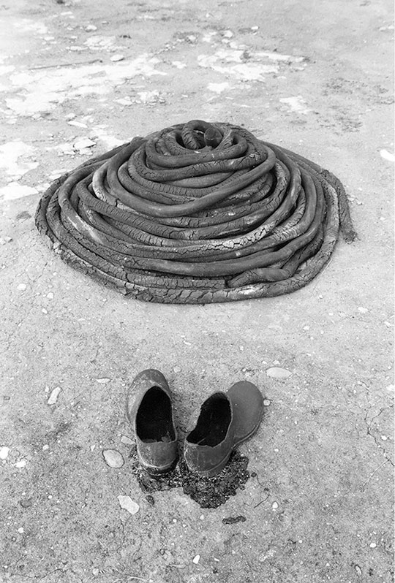
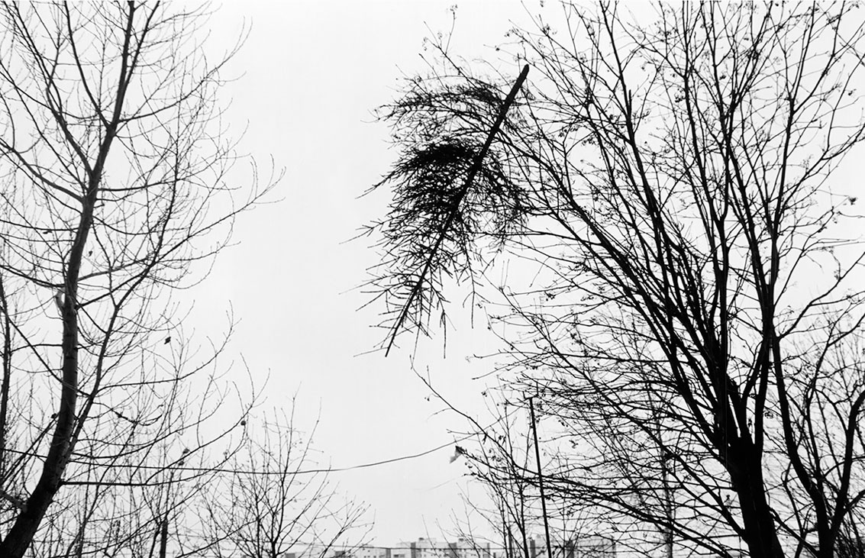
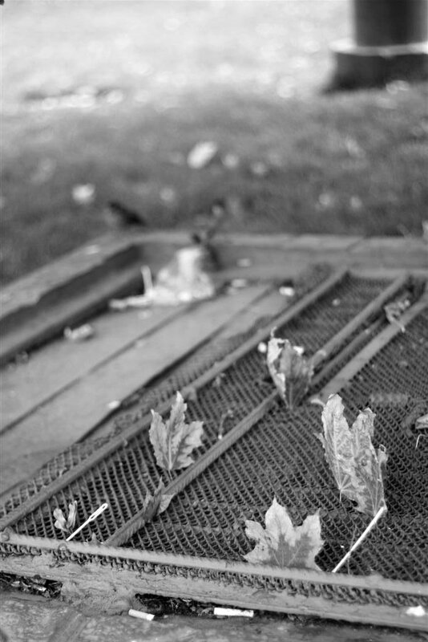
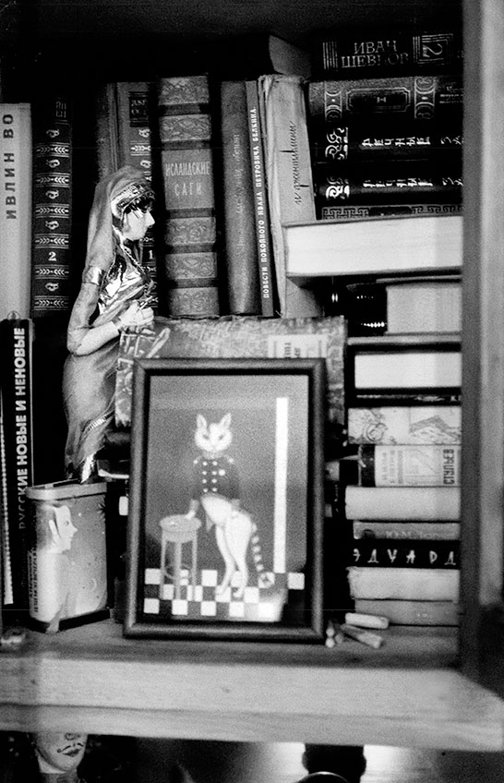

Slide 17
Критерии оценивания
Точность выполнения задания
1.1. Оригинальное использование материалов фотографии. Максимально – 2 балла.
1.2. Использование при создании собственного текста советов М. Москвиной (уметь видеть в обычном необычное, удивляться и удивлять, понимать и любить то, о чем пишешь, передавать личностное отношение, работать с деталью, передавать характер предмета, уметь работать со словом).
Максимально – 6 баллов. Достаточно использовать 3 совета, за успешное использование каждого совета – 2 балла.
1.3. Точность и оригинальность заголовка. Максимально – 2 балла.
2. Жанровое и композиционное оформление текста.
2.1. Соответствие выбранному жанру. Максимально – 2 балла.
2.2. Композиционная связность и логичность созданного текста. Максимально - 2.
3. Общая языковая и речевая грамотность (отсутствие орфографических, пунктуационных, речевых и грамматических ошибок). Максимально – 2 балла.
5. Дополнительные баллы. Максимально – 2 балла.
Особое мнение эксперта (бонусы эксперта) могут быть добавлены за оригинальность идеи, советы, превышающие рекомендованное количество (больше 3-х), богатство, выразительность речи.

